Slide 1
水资源论证 · 原文原图增强版
玉泉水库灌区
水资源论证报告
按报告九章展开，完整呈现主要文字、表格、图件、计算过程与报告结论
67 页
9 章
Office 2021
按信息量动态规划
对应报告正文
原生兼容验收
建设单位：当阳市惠清水环境治理有限责任公司
2026年6月

Slide 2
项目概览 | 02
项目年申请取水量750万m³，服务三村17621.55亩农田灌溉
750万m³
17621.55亩
P=90%
150万m³
年申请取水量
灌区农田面积
灌溉设计保证率
年退水量
取水水源为玉泉水库与东风三干渠联合水源。
取水口位于玉泉水库坝址处节制闸，退水为分散农业灌溉回归水。
现状水平年为2024年，规划水平年为2034年。
来源：报告基本情况表、2.3、2.4
02

Slide 3
汇报结构 | 03
九章内容按报告原始顺序完整展开
01
总论
02
项目概况
03
区域水资源
目的、依据、等级与范围
工程、政策、取退水
资源条件与开发利用
04
用水合理性
05
取水水源
06
取水影响
需水、节水与水量平衡
联合供水与可靠性
资源、生态与其他用户
07
退水影响
08
管理措施
09
结论建议
退水路径、规律与影响
节约、保护与管理
结论、问题与建议
来源：报告目录
03

Slide 4
CHAPTER 01
总论
明确论证目的、工作任务、技术依据、工作等级、水平年和四类空间范围。
04

Slide 5
第1章 总论 | 05
水资源论证服务于合理取水、水资源保护和取水许可审批
论证目的
合理开发
贯彻“合理开发、高效利用、优化配置、全面节约和有效保护”的
水资源开发利用方针
水资源开发利用方针，加强水资源开发利用管理，实现水资源节约、保护和优化配置。
高效利用
分析建设项目取水对水资源现状及其他用户的影响，提出补偿和保
提高水资源利用效率
护措施，预防取水、退水可能引发的水事纠纷，为水行政主管部门
全面节约
审批取水许可申请提供科学技术依据。
落实节约用水要求
有效保护
控制取退水影响
来源：报告1.2
05

Slide 6
第1章 总论 | 06
论证任务覆盖范围、合理性、水源、影响和结论建议
主要任务
范围确定
确定分析范围、取水水源论证范围和取退水影响范围；调查评价区
分析、水源、取退水影响
域水资源状况及开发利用现状；从产业政策、水资源规划、配置与
管理方面分析取用水合理性；分析取水水源可靠性和可行性；分析
合理性
取退水影响并提出保护措施和结论建议。
产业政策、规划与配置
可靠性
水源可行性与保障程度
影响分析
资源、生态及其他用户
结论建议
形成论证结论与措施
来源：报告1.2
06

Slide 7
第1章 总论 | 07
论证依据由许可制度、技术导则、用水定额和区域成果组成
法律制度
《中华人民共和国水法》《取水许可和水资源费征收管理条例》《建设项目水资源论证管理办法》《取水许
可管理办法》及最严格水资源管理制度。
标准规范
《建设项目水资源论证导则》GB/T35580-2017、《农田灌溉建设项目水资源论证导则》、水
资源供需平衡与水利计算规范、《湖北省农业用水定额》及农田灌溉水质标准。
区域资料
湖北省、宜昌市2024年水资源公报，宜昌市环境质量年报，当阳市国土空间、流域治理及经济社会资料。
来源：报告1.3
07

Slide 8
第1章 总论 | 08
分类指标最高等级确定本项目论证等级为二级
分类指标
本项目值
一级
二级
三级
评定
灌溉面积
1.76万亩
≥30
30～1
＜1
二级
开发利用程度
24.3%
≥30%
30%～10%
＜10%
二级
灌溉取水流量
0.23m³/s
≥20
20～3
＜3
三级
论证工作等级由各分类指标的最高级别确定。
来源：报告表1.4-1
08

Slide 9
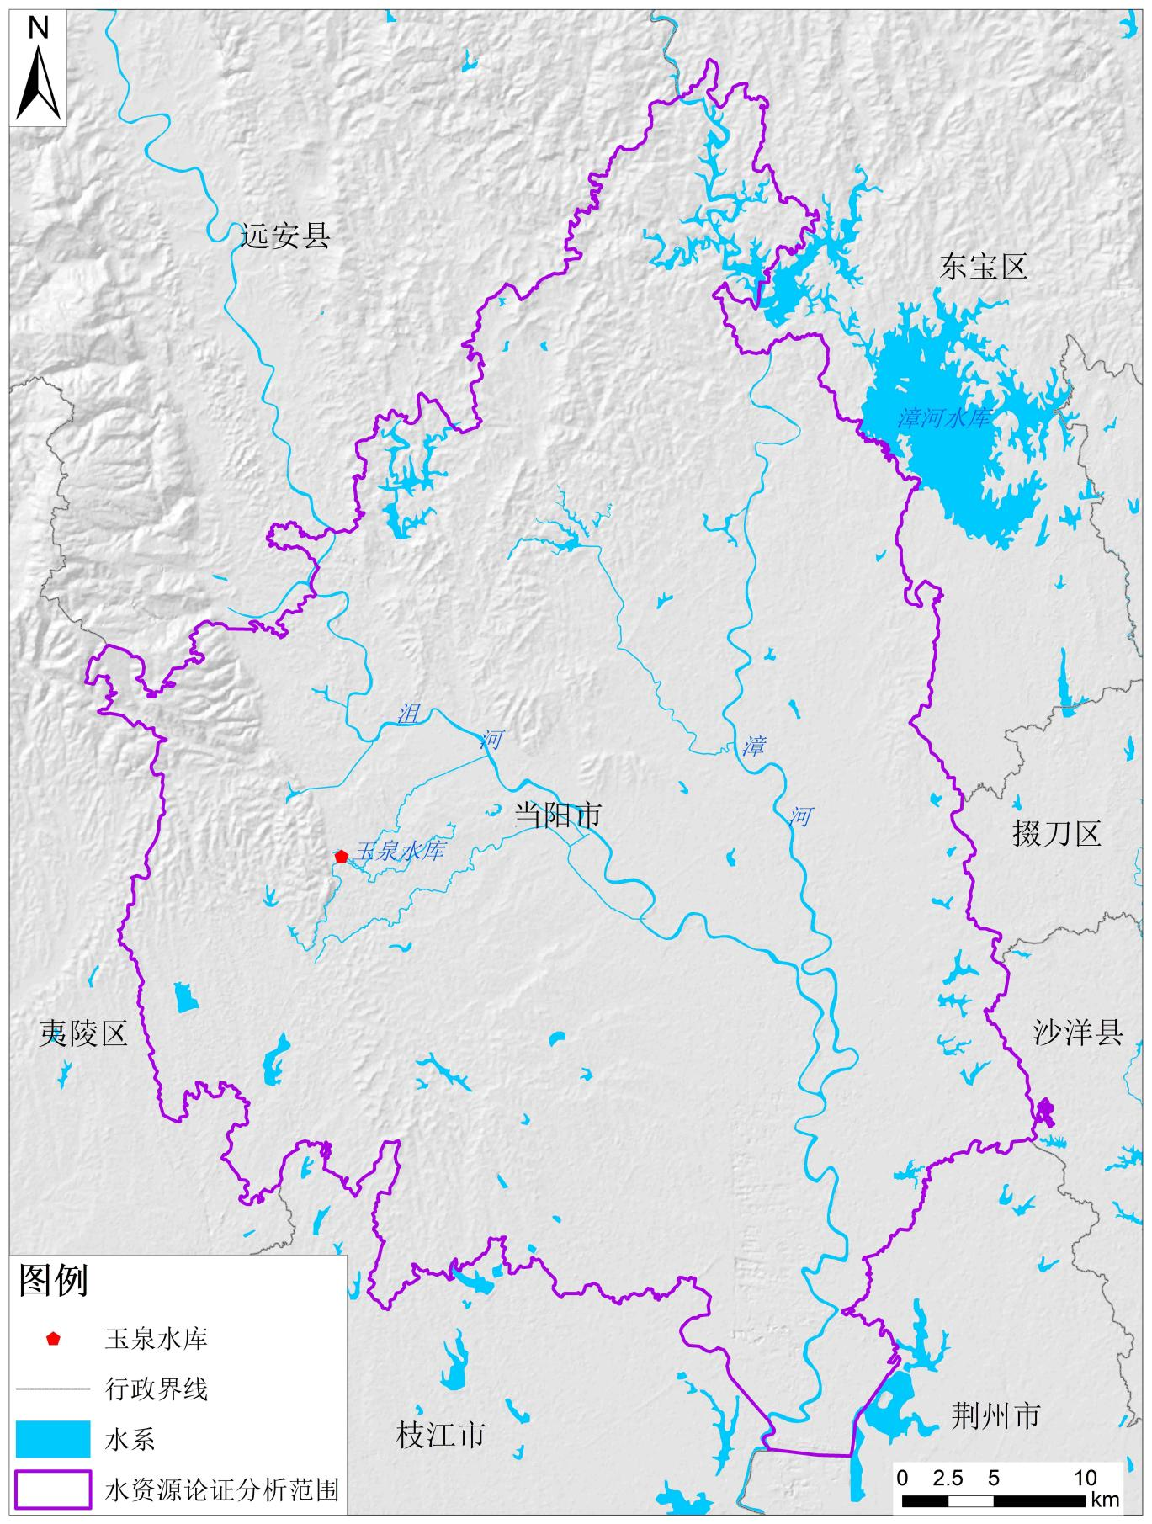
第1章 总论 | 09
分析范围覆盖当阳市，水源论证聚焦玉泉水库坝址以上流域
现状水平年
2024年
规划水平年
2034年
保证率
农业灌溉P=90%
来源：报告1.4—1.5、附图一
09

Slide 10
CHAPTER 02
建设项目概况
说明工程服务对象、政策与规划相符性、取水工程参数以及农业回归水方案。
10

Slide 11
第2章 项目概况 | 11
玉泉水库主要服务三村农业灌溉，并兼顾防洪与生态效益
项目功能
3个行政村
玉泉水库位于当阳市，以农业灌溉为主，兼顾防洪、生态等综合效
子龙村、合意村、玉泉村
益。供水范围覆盖子龙村、合意村、玉泉村等3个行政村，区域内
主要种植水稻、油菜及蔬菜。
17621.55亩
灌区农田总面积
服务范围
农业灌溉
根据当阳市农业农村局和玉泉水库管理处提供的资料，水库灌区农
田总面积为17621.55亩。
水库主要供水任务
防洪、生态
兼顾综合效益
来源：报告2.1
11

Slide 12
第2章 项目概况 | 12
项目符合粮食安全、农田水利和流域综合治理方向
产业政策
项目属于水资源利用和优化配置的水利建设项目，符合产业结构调整鼓励方向。
区域规划
湖北省和当阳市相关规划强调高标准农田、农业灌溉体系、水资源利用效率和公益性水利设施建设。
水功能管理
取水规模应控制在水库承载范围，执行农业用水定额，采用节水技术并建立动态监测机制。
来源：报告2.2
12

Slide 13
第2章 项目概况 | 13
取水依托既有坝址节制闸和渠系，不新增复杂取水工程
0.81m³/s
7.02万m³
750万m³
90%
最大取水流量
日最大取水量
年取水量
设计保证率
取水口位于玉泉水库坝址处节制闸。
水源通过既有引水闸和干支渠进入灌区。
来源：报告2.3、基本情况表
13

Slide 14
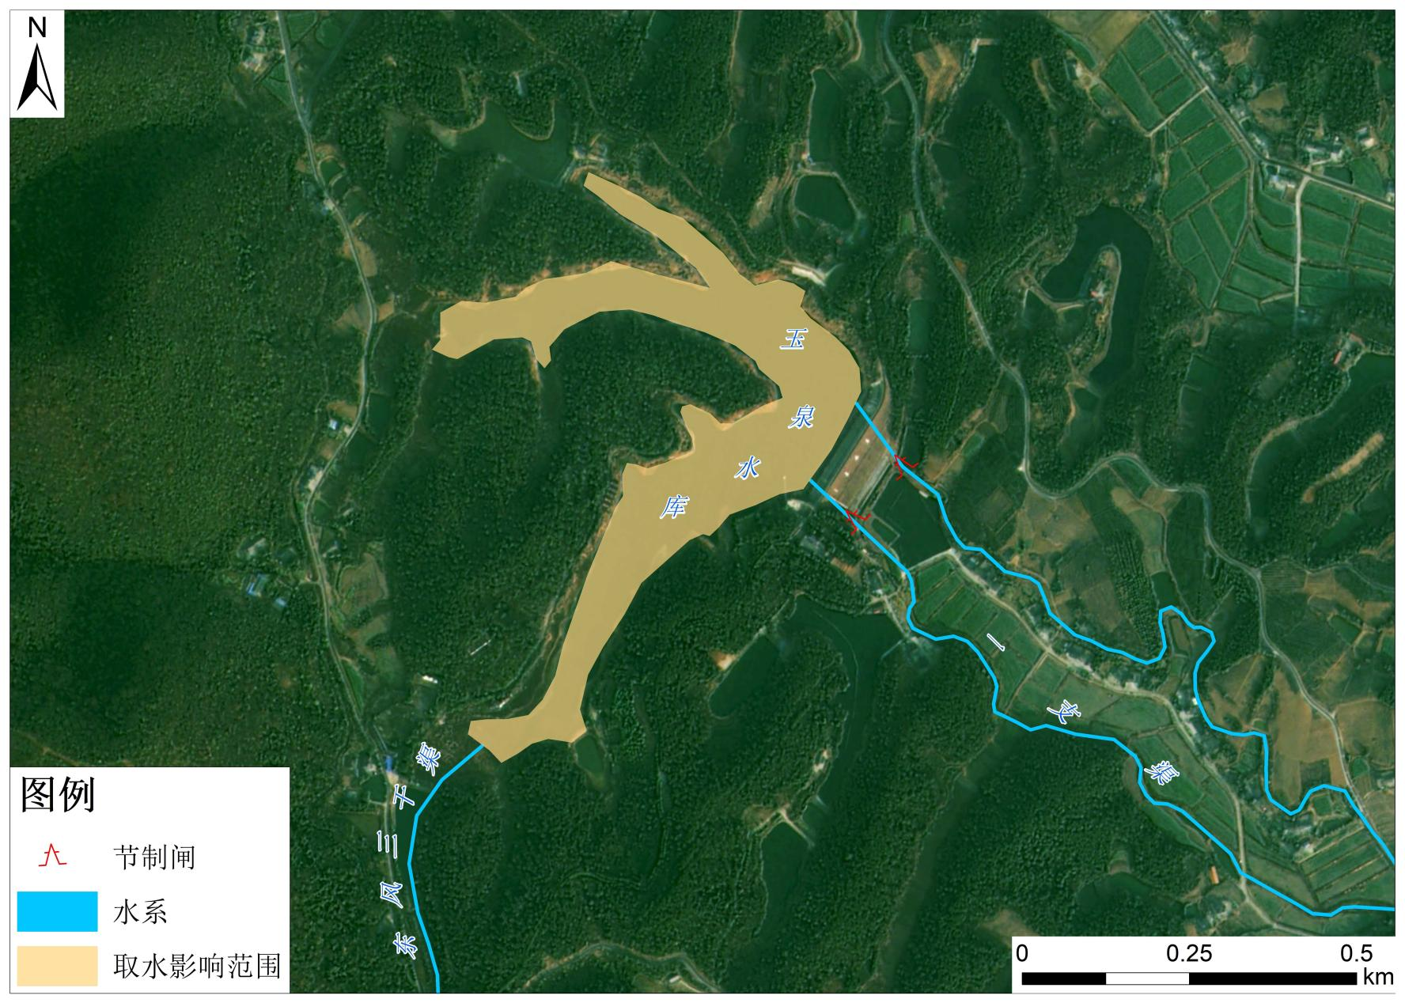
第2章 项目概况 | 14
取水影响范围集中于玉泉水库水域及坝下渠系
取水对象
农业灌溉
工程节点
坝址节制闸
主要约束
水位与生态流量
来源：报告2.3、附图三
14

Slide 15
第2章 项目概况 | 15
退水为分散农业回归水，不设置集中排污口
退水方式
农业灌溉回归水汇入玉泉水库下游农田水系，最终分散进入区域含水层或周边地表水体。
退水规模
类比同地区灌区，回归水量按供水量的20%计，年退水量为150万m³。
水质关注
退水水质主要受灌溉模式和化肥农药施用影响，重点关注COD、氨氮及氮磷面源污染。
来源：报告2.4
15

Slide 16
CHAPTER 03
水资源及其开发利用状况
从区域地理、水文气象、资源量、供水工程、用水结构和控制指标审视项目条件。
16

Slide 17
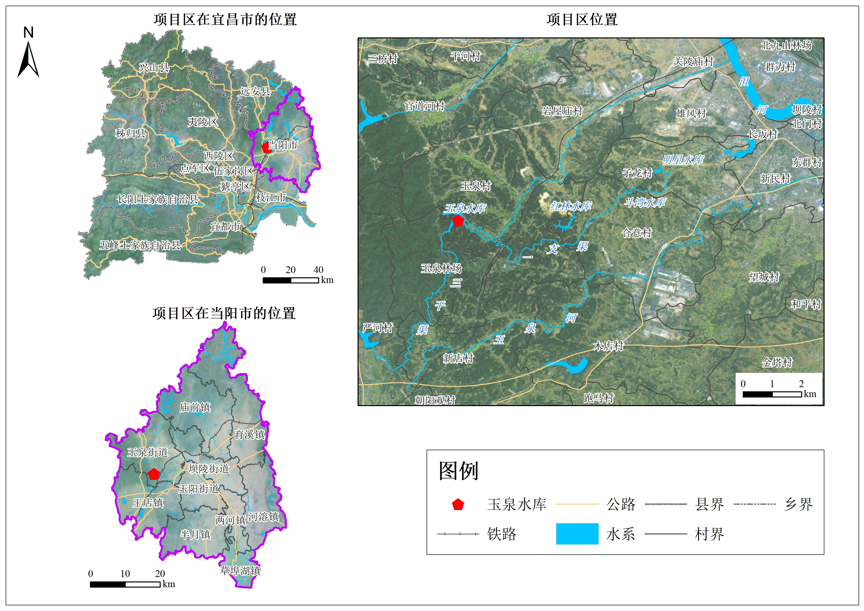
第3章 区域背景 | 17
玉泉水库位于当阳市中西部、沮漳河流域玉泉河中游
来源：报告图3.1-1
17

Slide 18
第3章 区域背景 | 18
地形与流域条件决定工程调蓄和渠系输配水的重要性
自然地理
当阳市地处鄂西山地向江汉平原过渡地带，地势西北高、东南低，以丘陵和岗地为主，形成“六岗、三平、
一分山”的地貌格局。
流域关系
当阳市主要属沮漳河流域。玉泉水库位于沮河一级支流玉泉河中游，坝址以上自然汇水面积4.00km²。
来源：报告3.1.1—3.1.2
18

Slide 19
第3章 区域背景 | 19
2024年农业生产规模说明灌溉供水具有明确公共效益
指标
单位
2024年数量
同比
粮食
万吨
47.56
基本持平
棉花
吨
349
+4.18%
油料
万吨
7.22
+3.29%
园林水果
万吨
57.49
+3.92%
蔬菜
万吨
108.5
+2.0%
来源：报告3.1.3、表3.1-1
19

Slide 20
第3章 区域背景 | 20
降雨总体较丰富，但年内集中、年际波动明显
气象指标
单位
漳河站
沮河站
多年平均降水量
mm
968.9
992.1
多年平均蒸发量
mm
1424.5
1364.5
多年平均气温
℃
15.6
16.4
极端最高气温
℃
40.9
—
降雨集中期
月份
4—10月
约占全年81.7%
来源：报告3.1.4、表3.1-2
20

Slide 21
第3章 区域背景 | 21
2015—2019年当阳市水资源总量呈周期性波动
年份
年降水量 亿m³
地表水 亿m³
地下水 亿m³
水资源总量 亿m³
2015
20.00
4.59
2.22
4.76
2016
26.15
13.05
2.24
13.23
2017
22.92
8.61
2.39
8.79
2018
23.61
8.77
2.05
8.97
2019
15.77
2.60
1.69
2.81
来源：报告表3.2-1
21

Slide 22
第3章 区域背景 | 22
2020—2024年水资源总量由14.61亿m³降至2.83亿m³
年份
年降水量 亿m³
地表水 亿m³
地下水 亿m³
水资源总量 亿m³
2020
30.86
14.50
3.68
14.61
2021
18.55
4.65
1.46
4.80
2022
19.86
5.08
1.80
5.26
2023
19.88
5.79
1.82
5.91
2024
14.33
2.66
1.06
2.83
来源：报告表3.2-1
22

Slide 23
第3章 区域背景 | 23
群利一队断面2024年水质达到地表水Ⅱ类标准
水质现状
Ⅱ类
玉泉水库坝址以上流域以天然汇水区为主，受工业及生活面源污染
群利一队断面水质类别
干扰程度较低。根据《2024年宜昌市环境质量年报》，水库下
游群利一队断面水质达到《地表水环境质量标准》Ⅱ类标准，满足
2024年
《农田灌溉水质标准》相关要求。
环境质量年报评价年度
GB 3838-2002
地表水环境质量标准
GB 5084-2021
农田灌溉水质标准
来源：报告3.2.2
23

Slide 24
第3章 区域背景 | 24
当阳市已形成蓄、引、提结合的区域供水工程体系
蓄水工程
现有各类水库128座，总库容5.41亿m³，另有大量塘坝工程。
引水工程
百里长渠、五七长渠以及东风渠二、三干渠和漳河干渠承担农业灌溉与生态补水。
提水工程
现有提水泵站40座，总装机功率4289kW，设计提水流量19.58m³/s。
来源：报告3.3.1
24

Slide 25
第3章 区域背景 | 25
2024年供水以地表水为主，蓄水工程贡献最大
3.444亿m³
3.349亿m³
1.648亿m³
0.980亿m³
总供水量
地表水供水
蓄水工程供水
引水工程供水
地表水供水占绝对主体。
跨区干渠是枯水期农业补源的重要组成。
来源：报告3.3.1
25

Slide 26
第3章 区域背景 | 26
当阳市农业用水占比高，亩均和人均用水仍有提升空间
指标
当阳市
宜昌市
湖北省
人均综合用水量
822m³
585m³
583m³
农田灌溉亩均用水量
386m³
357m³
378m³
万元GDP用水量
47.1m³
31.2m³
53.0m³
农业用水占比
74.06%
—
—
来源：报告3.3.2、表3.3-1
26

Slide 27
第3章 区域背景 | 27
报告识别出开发程度、效率、季节缺水和水质保护四类问题
主要问题
（1）水资源开发利用程度较高；（2）人均、亩均及万元GDP用水效率不均衡，农业仍有节水潜力；（
3）降雨年际和年内分布不均，作物需水高峰易出现季节性缺水；（4）农业面源与养殖污染对区域水源保
护形成压力。
来源：报告3.3.3
27

Slide 28
第3章 区域背景 | 28
2024年当阳市实际用水总量未超过年度控制指标
35000万m³
34437万m³
98.39%
100%
2024年用水总量控制指标
2024年实际用水总量
控制指标占用比例
现状水功能区水质达标率
报告判断2024年实际用水总量未超过控制指标。
万元工业增加值用水量降幅为54.6%，已达到2025年考核目标。
来源：报告基本情况表、3.4.1
28

Slide 29
CHAPTER 04
用水合理性分析
展示历史灌溉、节水工程、作物结构与定额、来水频率、联合调度、耗退水和用水核
定。
29

Slide 30
第4章 用水合理性 | 30
2024枯水年毛灌溉用水量显著高于平水年份
年度
年降雨量
丰枯等级
净需水量
毛用水量
2023
800.5mm
平水年
458.16万m³
810.90万m³
2024
542.0mm
枯水年
508.34万m³
901.31万m³
2025
820.0mm
平水年
466.09万m³
817.70万m³
来源：报告表4.1-1
30

Slide 31
第4章 用水合理性 | 31
既有渠系改造和信息化设施构成节水与调度基础
工程建设情况
1480m
湖北省当阳市2018年农业水价综合改革项目已实施渠道整治、
T200灌排渠整治长度
节制闸和剅闸改造、量水设施建设，并对东风三干渠和玉泉渠实行
闸门远程智能控制。
660m
浆砌石护砌长度
2座、7处
节制闸与剅闸改造
4处
新建量水堰
25处
精准计量与信息化设施
来源：报告4.1.2
31

Slide 32
第4章 用水合理性 | 32
节水措施覆盖渠系防渗、分类灌溉、水肥一体化与价格管理
工程节水
干支渠采用砼护坡护底，末级渠系推广U型渠槽和低压管道，减少传统土渠渗漏与蒸发。
农业技术
推广畦灌、沟灌、喷灌、微喷、滴灌、水肥一体化以及水稻“薄、浅、湿、晒”控灌。
管理节水
依托农业水价综合改革，实行按方收费、超定额累进加价，结合墒情和作物生育期科学配水。
来源：报告4.1.3
32

Slide 33
第4章 用水合理性 | 33
规划水平年维持现状作物种植结构与规模不变
作物
现状水平年复种指数
规划水平年复种指数
规划说明
中稻
0.684
0.684
种植规模保持不变
油菜
0.578
0.578
种植规模保持不变
小麦
0.481
0.481
种植规模保持不变
玉米
0.019
0.019
种植规模保持不变
来源：报告4.2.1、表4.2-1
33

Slide 34
第4章 用水合理性 | 34
P=90%条件下，中稻灌溉定额为主要控制项
作物
P=50%
P=75%
P=90%
单位
中稻
464
533
584
m³/亩·年
油菜
60
87
87
m³/亩·年
小麦
37
66
66
m³/亩·年
玉米
90
134
134
m³/亩·年
来源：报告表4.2-2
34

Slide 35
第4章 用水合理性 | 35
灌溉需水量依据作物面积、灌溉定额和利用系数计算
计算方法
17621.55亩
各作物净灌溉需水量由种植面积乘以相应水文年灌溉定额得到；总
灌区农田总面积
净灌溉需水量除以灌溉水有效利用系数，得到渠首毛灌溉需水量。
P=90%
规划参数
灌溉设计保证率
报告采用2024年现状灌溉水利用系数，并结合灌区续建配套与
2034年
节水改造，将2034年规划水平年灌溉水利用系数确定为0.6
50。
规划水平年
0.650
规划灌溉水利用系数
来源：报告4.2.1、表4.2-3
35

Slide 36
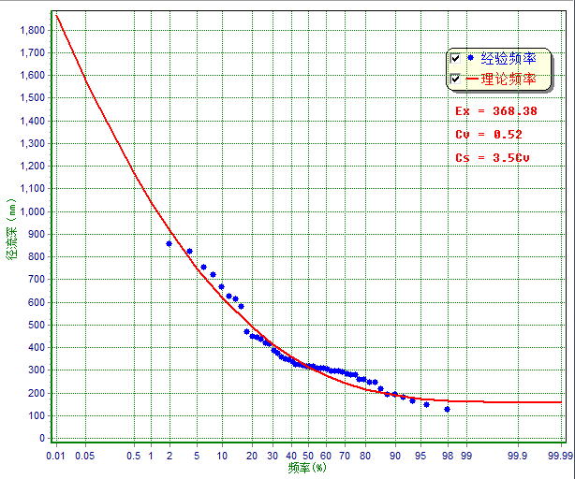
第4章 用水合理性 | 36
来水频率分析采用经验点据与理论频率曲线
设计情景
P=50%、75%、90%
参证资料
2007—2025逐月雨量
用途
推算设计径流量
来源：报告4.2.2原图
36

Slide 37
第4章 用水合理性 | 37
可供水量必须先扣除下游生态流量
生态流量原文
报告采用Tennant法计算下游生态流量，生态流量不小于多年平均径流量的10%。
可供水量
不同保证率下的可供水量，由设计径流量扣除生态流量后确定；项目缺水量为750万m³申请取水量与水
库净可供水量之差。
来源：报告4.2.2
37

Slide 38
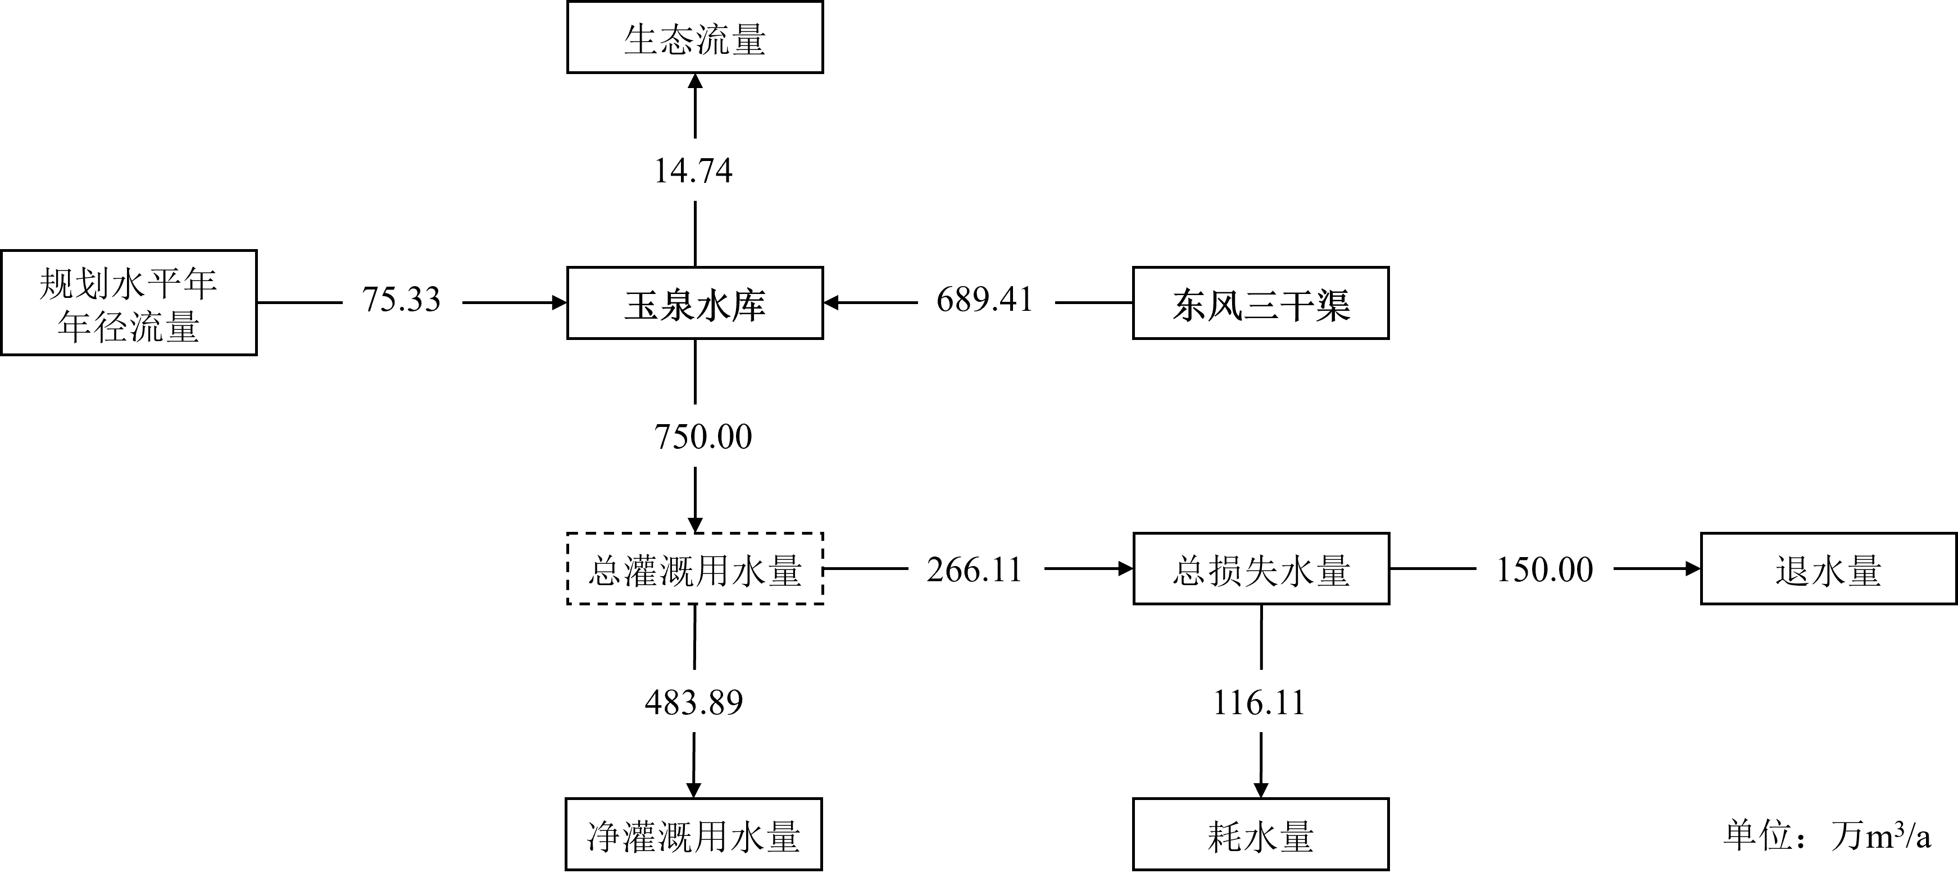
第4章 用水合理性 | 38
供水平衡图（一）：本地可供水60.59万m³，三干渠引水689.4
1万m³
来源：报告供水平衡原图
38

Slide 39
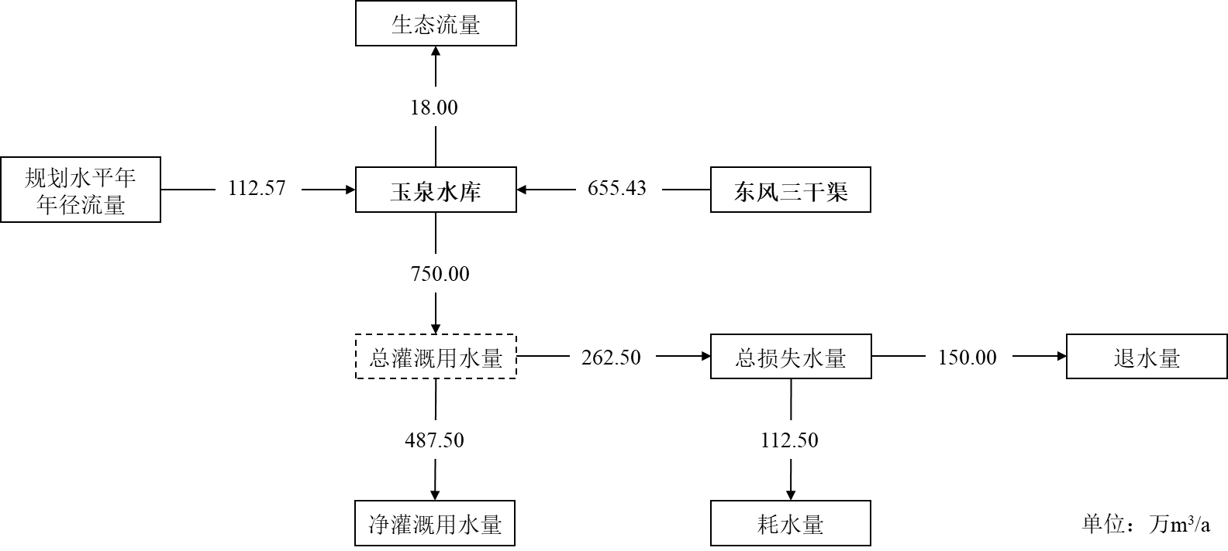
第4章 用水合理性 | 39
供水平衡图（二）：本地可供水94.57万m³，三干渠引水655.4
3万m³
来源：报告供水平衡原图
39

Slide 40
第4章 用水合理性 | 40
报告正文及图件分别出现两组P=90%供水平衡参数
60.59万m³
689.41万m³
94.57万m³
655.43万m³
第一组本地可供水量
第一组三干渠引水量
第二组本地可供水量
第二组三干渠引水量
报告4.2.2中分别列示P=90%可供水量60.59万m³和94.57万m³。
报告相应列示三干渠引水量689.41万m³和655.43万m³。
来源：报告4.2.2、5.2.4及供水平衡原图
40

Slide 41
第4章 用水合理性 | 41
全年灌溉供水集中于5—8月，7月达到217.50万m³
月份
供水量
耗水量
退水量
2月
7.50
6.00
1.50
3月
52.50
42.00
10.50
4月
52.50
42.00
10.50
5月
123.75
99.00
24.75
6月
93.75
75.00
18.75
7月
217.50
174.00
43.50
来源：报告月度耗水及退水量表（上半表）
41

Slide 42
第4章 用水合理性 | 42
8—11月供水逐步回落，全年供水、耗水和退水闭合
月份
供水量
耗水量
退水量
8月
153.75
123.00
30.75
9月
30.00
24.00
6.00
10月
11.25
9.00
2.25
11月
7.50
6.00
1.50
全年
750.00
600.00
150.00
来源：报告月度耗水及退水量表（下半表）
42

Slide 43
第4章 用水合理性 | 43
报告按20%回归水比例核定耗水量与退水量
750万m³
20%
150万m³
600万m³
年申请取水量
灌溉回归水比例
年退水量
年农业灌溉耗水量
退水以灌溉回归水形式补给当地地下水或重新进入地表水体。
各月耗水量和退水量见报告规划水平年耗水量及退水量表。
来源：报告4.2.3、表4.2-7
43

Slide 44
第4章 用水合理性 | 44
规划利用系数0.650高于现有对标值，但需要持续改造支撑
0.528
0.547
0.580
0.650
湖北省平均
长江流域平均
全国平均
规划目标
渠道淤积、衬砌不足、建筑物老化和监测薄弱仍是节水约束。
应将末级渠系、防渗、设备维护和计量数据纳入长期管理。
来源：报告4.3
44

Slide 45
第4章 用水合理性 | 45
报告核定取水量、耗水量与退水量
核定事项
报告核定结果
报告说明
农业灌溉需水
规划水平年P=90%
维持现状作物结构与规模
年申请取水量
750.00万m³
玉泉水库与东风三干渠联合保障
年农业耗水量
600.00万m³
扣除灌溉回归水后核定
年退水量
150.00万m³
按灌溉水量20%核算
综合结论
申请取水量合理
符合用水总量和效率控制要求
来源：报告4.4
45

Slide 46
CHAPTER 05
取水水源论证
验证联合水源方案、资料方法、来水补源、水质、取水口位置及水量水位可靠性。
46

Slide 47
第5章 取水水源 | 47
项目采用东风三干渠与玉泉水库联合水源方案
水源方案
玉泉水库
项目以东风三干渠和玉泉水库作为联合水源。玉泉水库长期承担本
本地调蓄水源
灌区农业供水，供水目标明确；结合东风三干渠引水补充，符合灌
区实际情况和历史用水习惯，报告未另行提出其他水源方案。
东风三干渠
外调补充水源
农业灌溉
联合水源供水用途
既有渠系
取水输水工程基础
来源：报告5.1
47

Slide 48
第5章 取水水源 | 48
可靠性论证采用降雨序列和水库工程特性资料
参证资料
4.00km²
玉泉水库流域内没有水文站，报告采用距水库约11km的当阳市
水库集雨面积
防办2007—2025年历年逐月雨量资料作为参证。
180.00万m³
工程资料
多年平均径流量
水库工程特性采用2022年《玉泉水库除险加固工程初步设计报
994.6mm
告》成果。
多年平均降雨量
225万m³
正常蓄水位库容
6.4万m³
死库容
来源：报告5.2.3
48

Slide 49
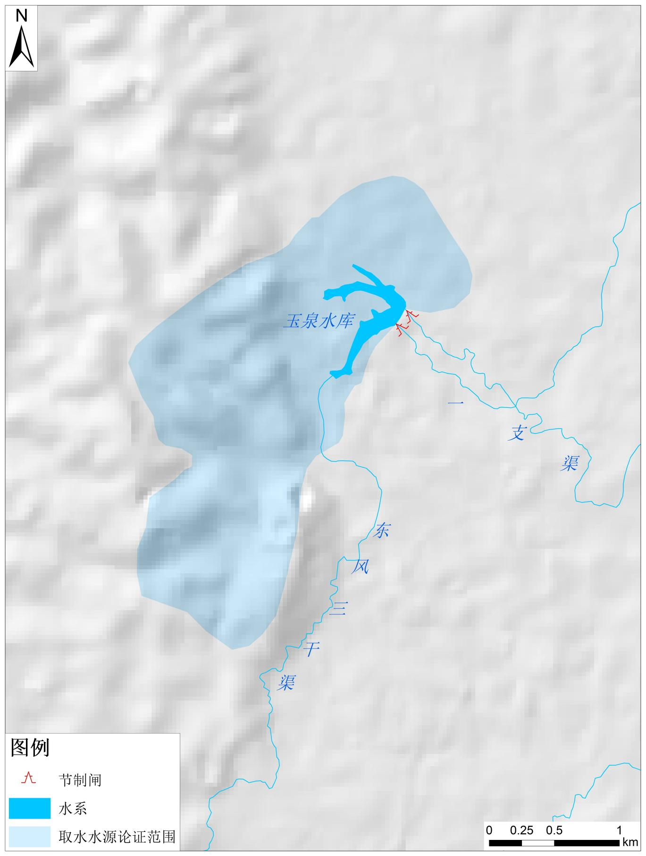
第5章 取水水源 | 49
取水水源论证范围为玉泉水库坝址以上流域
来源：报告附图二
49

Slide 50
第5章 取水水源 | 50
东风三干渠补水通过引水协议落实具体调度指标
补水必要性
引水流量
仅依靠玉泉水库自身天然来水及现有库容，不足以完全支撑灌区灌
协议明确内容
溉用水需求，项目规划由东风三干渠向玉泉水库引水补源。
引水时段
协议内容
协议明确内容
报告提出由水库管理单位与三干渠主管部门正式签订引水协议，结
调度原则
合灌区实际缺水过程明确关键指标。
协议明确内容
年度总引水量
协议明确内容
来源：报告5.2.4
50

Slide 51
第5章 取水水源 | 51
取水口与坝下渠系衔接紧密，工程路径清晰
来源：报告附图三
51

Slide 52
第5章 取水水源 | 52
联合水源水质满足农业灌溉要求
水库水质
坝址以上主要为天然汇水区，群利一队断面2024年达到地表水Ⅱ类标准。
干渠水质
东风三干渠作为区域骨干农业供水通道，水体更新较快并实施渠道管护。
评价
报告综合判断联合水源满足农田灌溉水质标准，长期取用不会对土壤和作物产生明显不利影响。
来源：报告5.2.6
52

Slide 53
第5章 取水水源 | 53
可靠性由水量、水质和水位运行三个方面构成
6.4万m³
225万m³
248.48万m³
7—8月
死库容下限
正常蓄水位库容
设计洪水位库容
重点调度期
水量可靠依赖三干渠补源按月兑现。
水位运行必须同时守住死库容和防洪库容边界。
远程闸控与精准计量为精细调度提供工程基础。
来源：报告5.2.7—5.2.8
53

Slide 54
CHAPTER 06
取水影响论证
分析取水对区域水资源配置、生态下泄、水功能区和其他用水户的影响。
54

Slide 55
第6章 取水影响 | 55
报告从水资源配置、水生态、水功能区和其他用户分析取水影响
区域水资源配置
报告认为，在执行三干渠引水协议及年度调度计划的情况下，项目取水对区域地表水资源及配置方案无显著
影响。
水生态与水功能区
项目预留生态下泄流量，水库运行库容保持在死库容以上；项目无生产、生活废污水排放，不改变现状水域
水质本底值。
其他用水户
玉泉水库除灌溉和下游河道生态用水外，无城镇生活、工业生产等其他用水户。
来源：报告第6章
55

Slide 56
CHAPTER 07
退水影响论证
说明农业回归水的组成、时空规律、受纳路径、水质风险和生态作用。
56

Slide 57
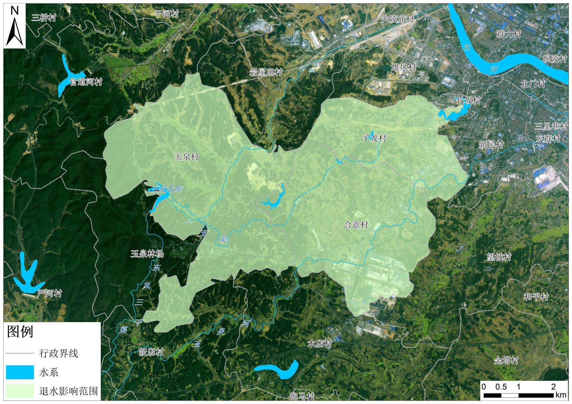
第7章 退水影响 | 57
退水影响范围覆盖子龙、合意和玉泉三村灌区
来源：报告附图四
57

Slide 58
第7章 退水影响 | 58
退水呈季节性、间歇性和分散性，不具备集中排放特征
组成与规模
退水仅为田间渗漏水和灌溉尾水，年退水量150万m³，不设置集中排污口。
时间规律
退水与灌水周期同步，7—8月为高峰，非灌溉季基本无退水。
空间规律
通过田间沟渠、坡面漫流和土壤下渗，多散点进入浅层地下水或周边地表水体。
来源：报告7.1
58

Slide 59
第7章 退水影响 | 59
退水方案可行，但面源污染控制不能只依赖自然净化
20%
150万m³
7—8月
TN/TP/COD
回归水系数
年退水量
退水峰值期
重点关注指标
土壤吸附、沟渠沉淀和植被拦截可降低污染负荷。
仍需通过化肥农药减量、生态沟渠和关键断面监测验证环境风险。
来源：报告7.2—7.5
59

Slide 60
CHAPTER 08
水资源节约、保护及管理措施
将工程节水转化为许可计划、计量监测、运维管护和水环境保护的长期闭环。
60

Slide 61
第8章 管理措施 | 61
节约措施聚焦输水损失与田间用水效率
渠系工程
推进干支渠及末级渠系防渗整治，推广低压管输，减少渠道渗漏与输水损失。
田间技术
推广喷微灌、水肥一体化、精准灌溉和水稻节水控灌，提高水分生产率。
计量基础
完善取水口、干支渠控制节点和用水单元计量设施，为计划用水和节水评价提供数据。
来源：报告8.1
61

Slide 62
第8章 管理措施 | 62
保护措施包括农业投入减量、水资源监管和公众参与
农业面源控制
推广水肥一体化、测土配方施肥和生态农业技术，科学用肥，减少化学肥料用量和农业面源污染。
水资源保护监管
强化法律法规确立的水资源保护制度，建立协商、协调和联防机制，将保护目标纳入相关考核体系。
社会监督
宣传水资源保护法律法规和制度，依法保障公众知情权，拓宽公众参与和舆论监督渠道。
来源：报告8.2
62

Slide 63
第8章 管理措施 | 63
管理措施覆盖取水许可、计量监测、工程运维和水环境保护
许可与计划用水
依法办理取水许可手续，按照批复规模、期限和用途取水，并结合作物周期和雨情墒情制定月度、季度及年
度用水计划。
计量与水平衡
在取水口安装标准化计量设施，建立用水台账和数据上报制度，定期校验设备、开展灌区水平衡测试。
运维与环境管理
建立水库及渠系专业化管护机制，开展工程巡查养护，并持续防控农业面源污染。
来源：报告8.3
63

Slide 64
CHAPTER 09
结论与建议
归纳报告关于用水合理性、水源可靠性和取退水影响的结论，并转化为审批与运行要
求。
64

Slide 65
第9章 结论建议 | 65
报告总体认为项目取用水合理、联合水源方案可行
用水合理性
项目服务于现有农业灌溉，规划水平年不以扩大种植规模增加需水，并以节水改造和用水定额控制取水。
水源可靠性
玉泉水库天然来水与东风三干渠补水组成联合水源，在落实补水协议和调度计划后可保障设计供水。
影响判断
落实生态下泄、库水位控制、农业面源治理和水质监测后，取水与退水影响总体可控。
来源：报告第9章结论
65

Slide 66
第9章 结论建议 | 66
报告提出取水、退水影响补救与补偿措施
取水影响补救
严格保障生态下泄流量，优化水库与东风三干渠引蓄联合调度方案，并依托闸门远程控制和精准计量设施提
升节水效能。
退水影响补救
推进化肥农药减量增效，利用灌排渠系和田间沟渠开展自然净化与生态拦截，降低农业面源污染负荷。
监测与管理
建立覆盖取水、配水和主要退水环节的动态监控网络，定期开展关键点位水质监测。
来源：报告9.1取水和退水影响补救与补偿措施
66

Slide 67
第9章 结论建议 | 67
报告建议深化信息化管理并加强末级渠系长效管护
信息化与智能化管理
全过程
充分利用已建成的闸门远程智能控制系统及精准计量设施，构建灌
取水、输水、配水数字化管理
区水资源动态监控与智慧调度平台，实现取水、输水、配水全过程
数字化管理，积累长序列监测数据并优化联合调度。
长序列数据
优化水库与干渠联合调度
末级渠系与设施管护
末级渠系
稳步推进田间末级渠系防渗改造与量测水设施配套，推广喷灌、微
灌等高效节水技术，建立基层管护机制，落实信息化设备及水工建
防渗与量测水设施配套
筑物的定期检修和日常保养。
长效管护
定期检修与日常保养
来源：报告9.2
67

